Slide 1
انترنت الأشياء IoT
علي معشي
مسار علوم الحاسب والهندسة

Slide 2
محتويات المقرر
3
1
إنشاء تطبيقات إنترنت الأشياء باستخدام الأردوينو
أسس إنترنت الأشياء
الدرس الأول إنشاء نظام منزل ذكي . الدرس الثاني إنشاء نظام لري النباتات. الدرس الثالث إنشاء نظام تسرب الغاز. المشروع .
الدرس الأول مفاهيم إنترنت الأشياء الدرس الثاني أجهزة إنترنت الأشياء . المشروع .
4
2
إنشاء تطبيق سحابي لإنترنت الأشياء.
إنترنت الأشياء في حياتنا
الدرس الأول إعداد بيئة تطوير الأردوينو. الدرس الثاني برمجة الأردوينو في البايثون
الدرس الثالث التفاعل مع خدمات الويب السحابية المشروع .
الدرس الأول منصة إنترنت الأشياء. الدرس الثاني تطبيقات وتحديات إنترنت الأشياء. المشروع .

Slide 3
الوحدة الرابعة
4
إنشاء تطبيق سحابي لإنترنت الأشياء
سنتعلم في هذه الوحدة خطوات إنشاء تطبيق لإنترنت الأشياء يراقب البيئة المحيطة، ويقوم بجمع البيانات وإرسالها عبر الإنترنت إلى منصة سحابية، كما ستنشئ دائرة باستخدام جهاز تحكم الأردوينو الدقيق، وستبرمجها باستخدام لغة بايثون.
أهداف التعلم
يستخدم بايثون لبرمجة جهاز تحكم الأردوينو الدقيق مع بروتوكول PyFirmata.
يصمم دائرة لتطبيق إنترنت الأشياء باستخدام جهاز تحكم الأردوينو الدقيق.
يراقب البيئة المحيطة ويجمع بيانات المستشعر في الزمن الفعلي.
يستخدم خدمة الويب لإرسال بيانات مجمعة إلى منصة سحابية.
يراقب بيئة بعيدة من خلال بيانات على منصة سحابية.
يتعرف على طريقة توظيف بيانات المستشعر والبيانات السحابية في اتخاذ قرارات وفق تلك البيانات المجمعة.
يتعرف على طريقة توسيع نطاق تطبيقات إنترنت الأشياء لتشمل حلول معقدة.
الأدوات > بيئة التطوير المتكاملة للأردوينو (Arduino IDE) > أداة جيت برينز باي تشارم (JetBrains PyCharm) > منصة الحوسبة السحابية Binary loT Cloud

Slide 4
01
الدرس الأول إعداد بيئة تطوير الأردوينو.

Slide 5
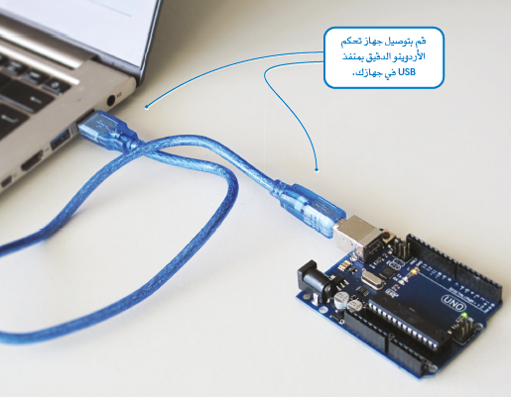
الدرس الأول إعداد بيئة تطوير الأردوينو.
استخدام لغة بايثون في برمجة لوحة الأردوينو Using Python with Arduino تعتبر لغة ++C بمثابة لغة البرمجة الرسمية لجهاز تحكم الأردوينو الدقيق، ولكن يمكن استخدام لغة أخرى مثل بايثون لبرمجته وذلك من خلال بروتوكول Firmata. تعد بايثون لغة برمجة عالية المستوى، وتكمن قوتها في العدد الكبير من المكتبات التي يمكن استخدامها لكي تدعم هذه اللغة وتجعلها شاملة للأغراض المختلفة والمتعددة، ويقوم بروتوكول Firmata بتوفير الاتصال بين جهاز التحكم الدقيـق وبين الأوامر التـي تـزوده بها لغة البرمجة، ستستخدم هنا لغـة بايثون مع مكتبة PyFirmata، والتي تشكل واجهة بروتوكول Firmata.

Slide 6
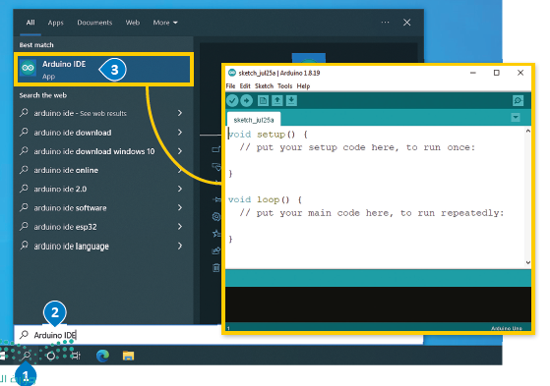
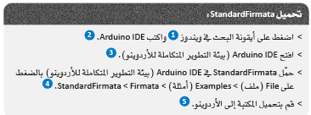
الدرس الأول إعداد بيئة تطوير الأردوينو.
تعد بيئة التطوير المتكاملة للأردوينو (Arduino IDE) بمثابة مـحـر نـصـي صمم خصيصا لأجهزة التحكم الدقيقة في الأردوينو، وتزود هذه البيئة بأدوات إضافية للتفاعل مع الأردوينو، وتحتوي على برامج معدة مسبقا لأداء مهام محددة في الأردوينو، لتثبيت بيئة التطوير المتكاملة للأردوينو، انتقل إلى الموقع الإلكتروني https://www.arduino.cc/en/software وقم بتنزيل أحدث إصـدار، ثم قم بعملية التثبيـت مـن خلال تشغيل برنامج التثبيت. وبعد ذلك ستظهر بيئة التطوير المتكاملة للأردوينو لتقوم بتحميل المكتبة القياسية StandardFirmata لإجراء عملية الاتصال بين الأردوينو وبرنامجك في بايثون. يمكنك العثور على بيئة التطوير المتكاملة للأردوينو (Arduino IDE) بواسطة أيقونة البحث في حاسوبك.

Slide 7
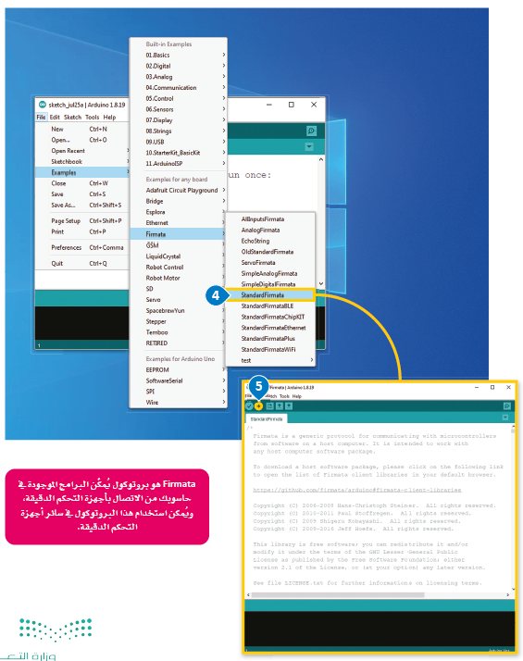
الدرس الأول إعداد بيئة تطوير الأردوينو.

Slide 8
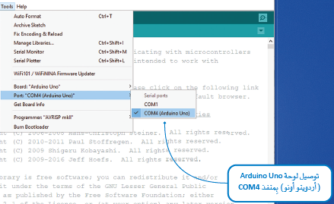
الدرس الأول إعداد بيئة تطوير الأردوينو.

Slide 9
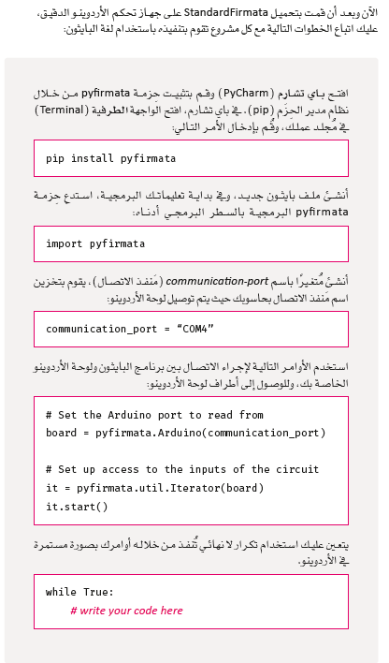
الدرس الأول إعداد بيئة تطوير الأردوينو.
على الرغم من أن الاتصال يبدو من خلال منفذ USB إلا أن الواقع هو استخدام ويندوز لمنفذ تسلسلي قياسي لتبادل البيانات مع جهاز الأردوينو، حيث يقوم نظام التشغيل بإنشاء ملفتة افتراضي تسلسلي.

Slide 10
الدرس الأول إعداد بيئة تطوير الأردوينو.

Slide 11
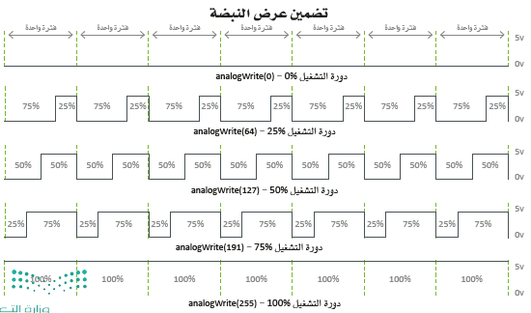
الدرس الأول إعداد بيئة تطوير الأردوينو.
التعامل مع Working with PyFirmata PyFirmata الوظائف الرئيسة التي تحتاج إلى تنفيذها في بايثون بواسطة PyFirmata هي قراءة وكتابة القيم لكافة الأطراف التناظرية والرقمية لجهاز تحكم الأردوينو الدقيق، يتم تنفيذ الإجراء أعلاه في pyfirmata بواسطة الدالة ( )board.get_pin والتي تستقبل معاملات (Parameters) مكونة من ثلاثة أحرف تفصل بين كل منهما نقطتان رأسيتان. المعامل الأول هو "a" أو "d" ويعنـي طـرف تناظري (analog) أو رقمي (digital). المعامل الثاني هو رقم الطرف الذي تريده. • ترقم الأطراف الرقمية من 0-12. • وترقم الأطراف التناظرية من 45-A0. المعامل الثالث هو طريقة التفاعل مع جهاز تحكم الأردوينو الدقيق. بالنسبة للأطراف الرقمية، يشير الحرف "i" إلى input (مدخلات)، والحرف "o" إلى output (مخرجات). بالنسبة للأطراف التناظرية، يشير الحرف "i" إلى input (مدخلات) والحرف "p" إلى Pulse Width Modulation (تضمين عرض النبضـة).
تضمين عرض النبضة (Pulse Width Modulation-PWM) هو عملية تعديل تستخدم الإخراج الرقمي لإصدار إشارة تناظرية بقوة متغيرة.

Slide 12
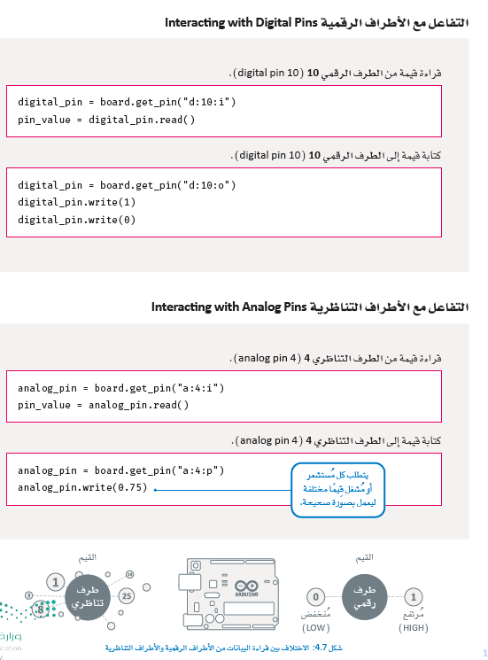
الدرس الأول إعداد بيئة تطوير الأردوينو.

Slide 13
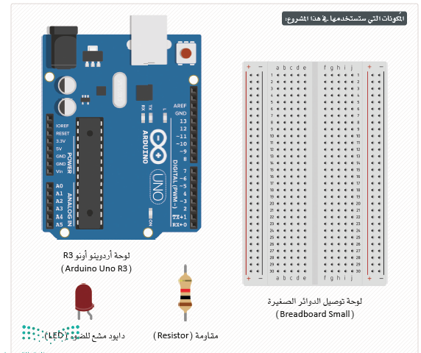
الدرس الأول إعداد بيئة تطوير الأردوينو.

Slide 14
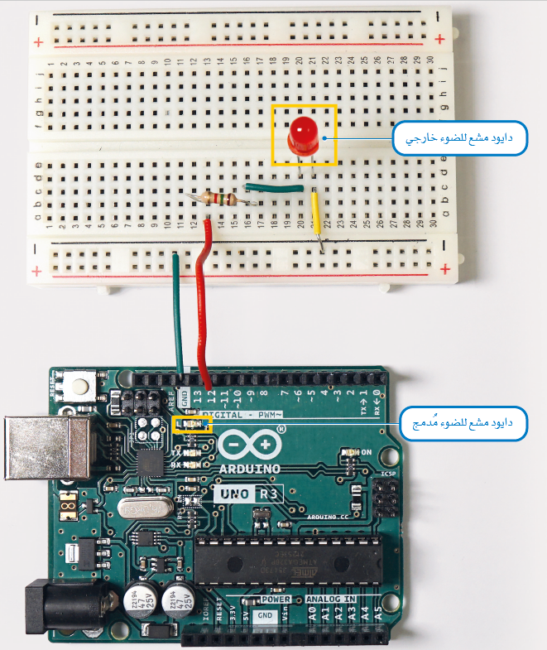
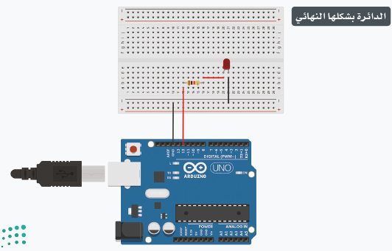
الدرس الأول إعداد بيئة تطوير الأردوينو.

Slide 15
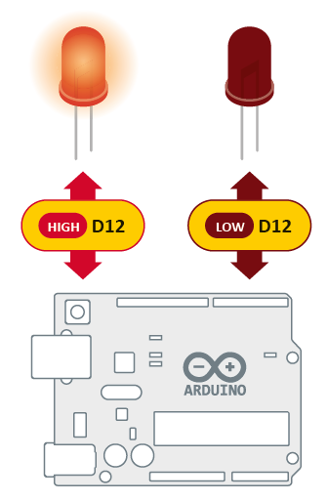
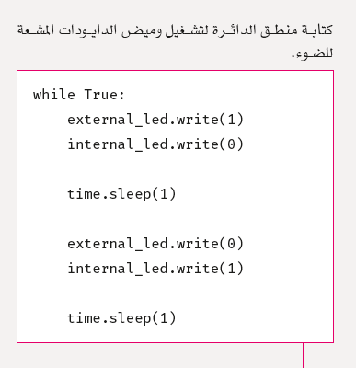
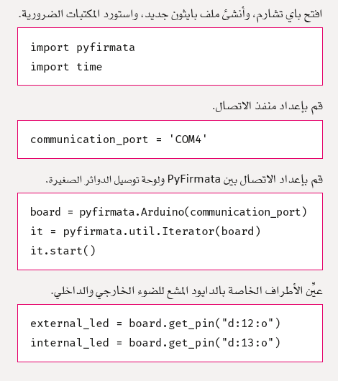
الدرس الأول إعداد بيئة تطوير الأردوينو.
برمجة الأردوينو للوميض Programming the Arduino to Blink ستبرمج الدايودين المشعين للضـوء ليومضـا واحدا تلو الآخر، وذلك بفارق زمنـي ثانيـة واحدة. يتم توصيل الدايود المشع للضوء المدمج في الأردوينو بالطرف الرقمي 13، ويتم توصيـل الدايود المشع للضوء الخارجي بالطرف الرقمي 12. ثم بواسطة تكرار لانهائي سترسل إشارة مرتفعة (1) HIGH إلى الدايود المشع للضوء الذي سيومض، وإشارة منخفضة (0) LOW إلى الدايود المشع للضوء الآخر. سيتم عكس الإشارات بعد ثانية واحدة.

Slide 16
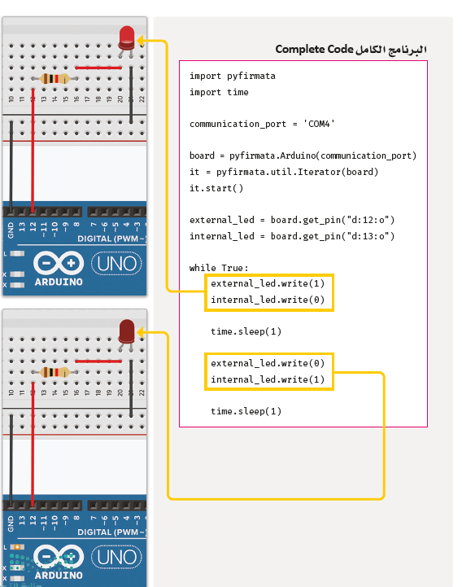
الدرس الأول إعداد بيئة تطوير الأردوينو.

Slide 17
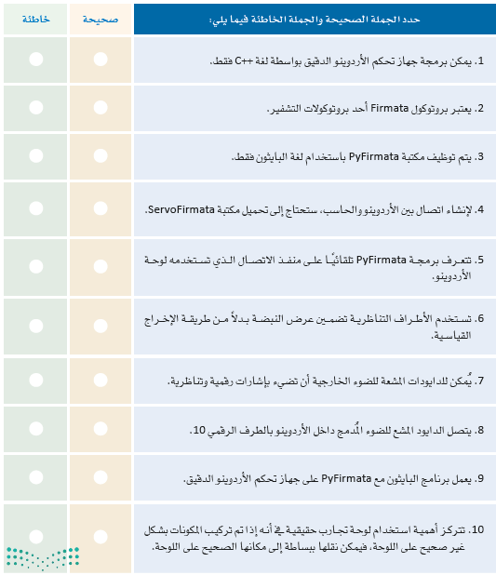
الدرس الأول إعداد بيئة تطوير الأردوينو.

Slide 18
02
الدرس الثاني برمجة الأردوينو في البايثون

Slide 19
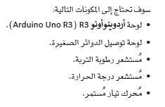
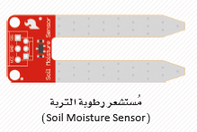
الدرس الثاني برمجة الأردوينو في البايثون .
المنصة السحابية : Cloud platform المنصة السحابية هي خادم في مركز بيانات قائم على الإنترنت، يمكن خدمات البرامج والأجهزة من العمل معا عن بعد وفي توزيعات كبيرة.
مشروع الحديقة الذكية بالأردوينو Smart Garden with an Arduino نظرا للتغير المناخي في أنحاء الكرة الأرضية، فقد ازداد الطلب على البستنة الذكية كطريقة للزراعة المستدامة والقابلة للتطوير. أصبـحـت هـنـاك حاجة ماسة لتلبيـة الاحتياجات الزراعيـة لـدى العـدد المتزايد من السكان، وبالتالي ضرورة وجود طرق زراعة أكثر كفاءة مثل البستنة الذكية، ستقوم بمحاكاة دائرة أردوينو تراقب حديقة ذكية، وترسل البيانات إلى منصة سحابية عبر الإنترنت. سيرسل الأردوينو البيانات باستمرار إلى التخزين السحابي، وعند استيفاء مجموعة معينة من الظروف المتعلقة بدرجة الحرارة والرطوبة، سيتم محاكاة تشغيل نظام للري. ستقوم أولاً بمحاكاة الدائرة دوائر ٹینکرکاد لاستعراض توصيلات الدائرة بوضوح، ثم ستستخدم المحاكاة لإرشادك في إنشاء الدائرة نفسها باستخدام جهاز تحكم أردوينو حقيقي.

Slide 20
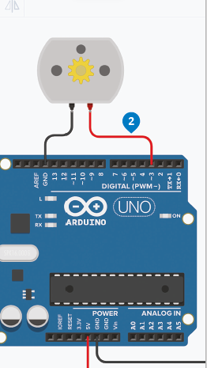
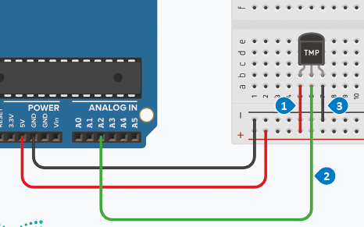
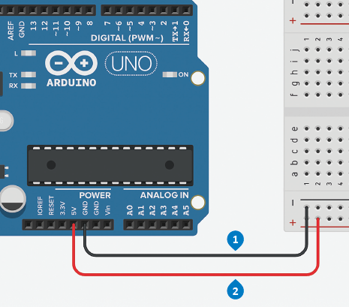
الدرس الثاني برمجة الأردوينو في البايثون .

Slide 21
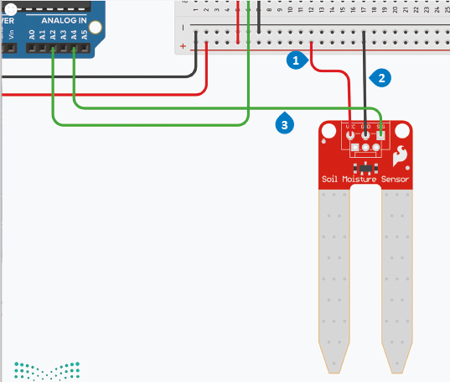
الدرس الثاني برمجة الأردوينو في البايثون .

Slide 22
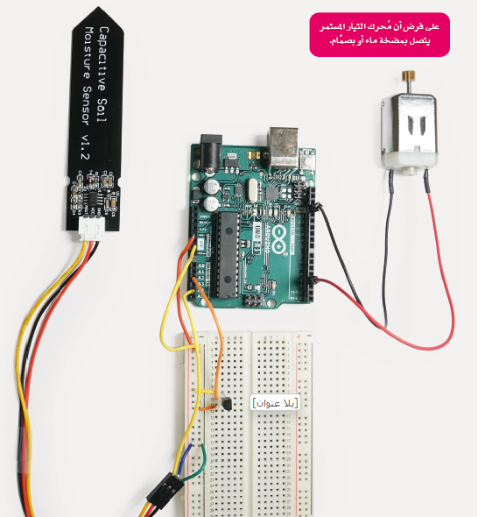
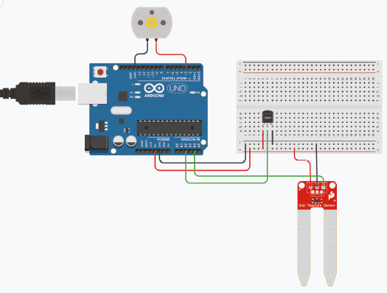
الدرس الثاني برمجة الأردوينو في البايثون .

Slide 23
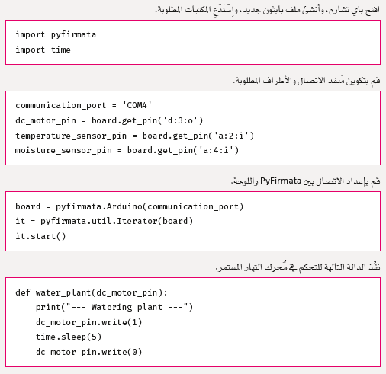
الدرس الثاني برمجة الأردوينو في البايثون .
برمجة مستشعرات ومحرك ري الحديقة الذكية في الأردوينو Programming the Arduino Smart Garden Sensors and Motor ستقوم الآن ببرمجة الأردوينو لقراءة قيم أطراف مستشعرات درجة الحرارة ورطوبة التربة. عند الوصول إلى تكوين محدد لقيم درجة الحرارة والرطوبة، سيتم تنشيط محرك التيار المستمر وذلك باستخدام الدالة، ليعمل لمدة 5 ثوان، ثم يتوقف، وذلك في محاكاة لعملية المراقبة والري التلقائيين للنباتات في الحديقة الذكية.

Slide 24
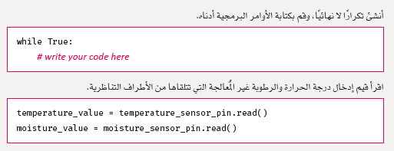
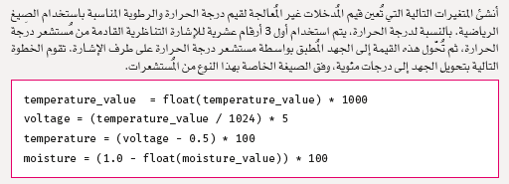
الدرس الثاني برمجة الأردوينو في البايثون .

Slide 25
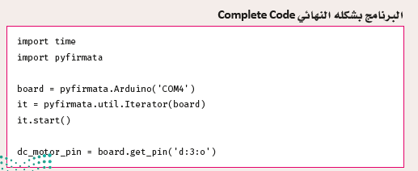
الدرس الثاني برمجة الأردوينو في البايثون .

Slide 26
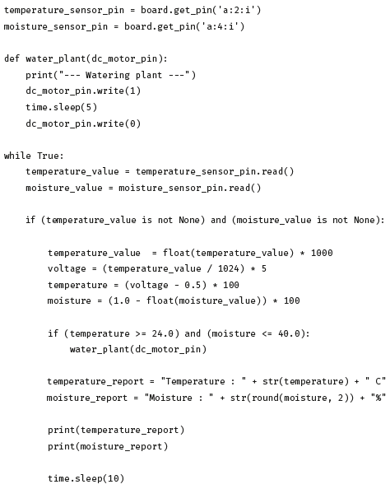
الدرس الثاني برمجة الأردوينو في البايثون .

Slide 27
03
الدرس الثالث التفاعل مع خدمات الويب السحابية

Slide 28
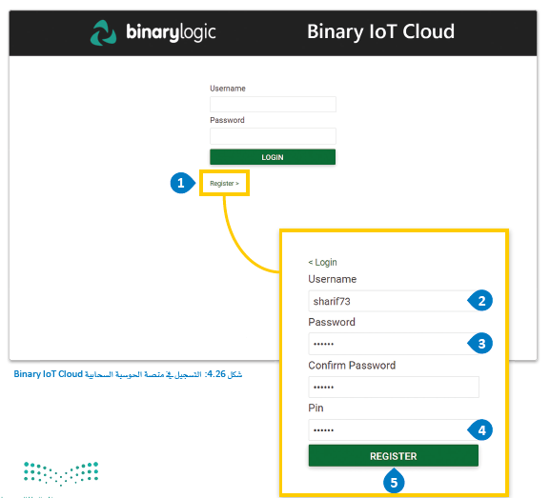
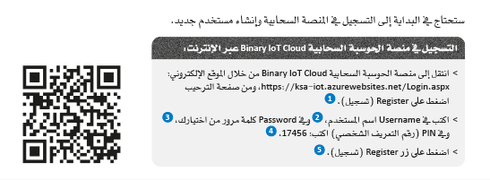
الدرس الثالث التفاعل مع خدمات الويب السحابية
التعامل مع خدمات الويب Interacting with Web Services ستتابع العمل على مشروع الدرس السابق وستعمل على تطويره في هذه المرحلة ليتم إرسال البيانات عبر خدمة الويب السحابية من منصة الحوسبة السحابية Binary loT Cloud. تتيح هذه المنصة التعليمية السحابية عبر الإنترنت عرض البيانات عن البيئة المحيطة المجمعة بواسطة دائرة الأردوينو التي أنشأتها في الدرس السابق.

Slide 29
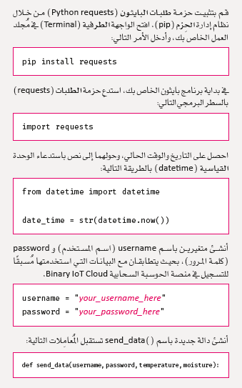
الدرس الثالث التفاعل مع خدمات الويب السحابية
واجهة برمجة تطبيقات الويب Web API واجهة برمجة تطبيقات الويب هي نقطة وصـل تسمح لبرنامـج مـا بالوصول إلى خدمة من برنامج آخـر مـوجـود علـى خـادم على شبكة الإنترنت. جسون أو ترميز الكائنات باستعمال جافا سكريبت +(JavaScript Object Notation-JSON) هي نوع مفتوح لتنسيق البيانات يستخدم لنقل البيانات بين الخدمات. الكائنات في جسـون هـي أزواج تتكون من ( مفتاح - قيمة) يمكنها تخزين أنواع البيانات مثل السلاسل النصية، والأعداد الصحيحة، والأعداد العشرية، والمصفوفات وكائنات أخرى.
استدعاء واجهة برمجة تطبيقات الويب باستخدام البايثون Calling a Web API with Python ستقوم بإنشاء كائن جسون ISON يحتوي على بيانات البيئة المحيطة، ويرسلها إلى منصة الحوسبة السحابية Binary loT Cloud من خلال دالة تتفاعل مع واجهة برمجة تطبيقات الويب (Web API).

Slide 30
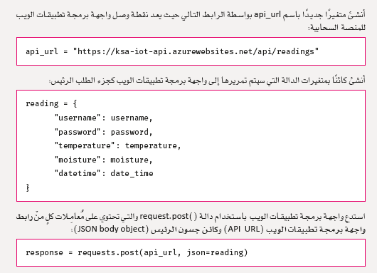
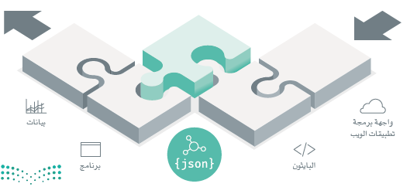
الدرس الثالث التفاعل مع خدمات الويب السحابية

Slide 31
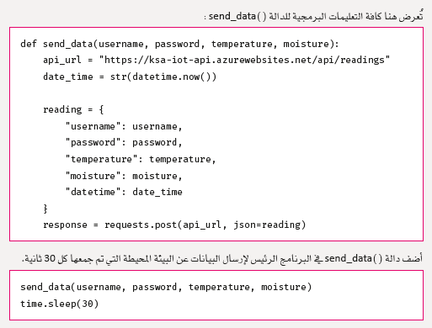
الدرس الثالث التفاعل مع خدمات الويب السحابية

Slide 32
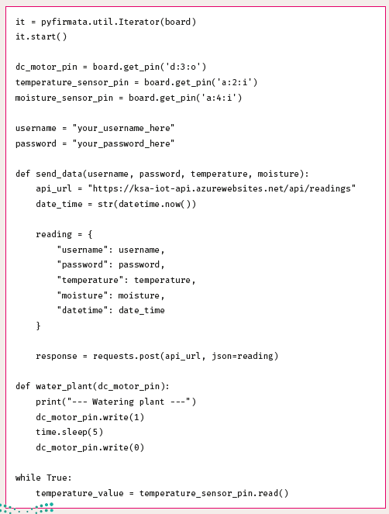
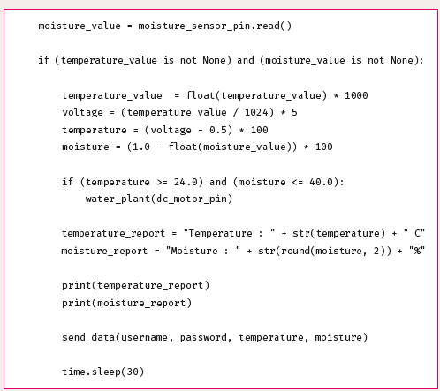
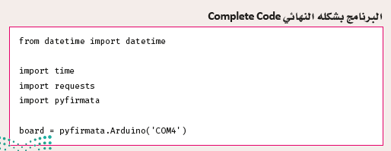
الدرس الثالث التفاعل مع خدمات الويب السحابية

Slide 33
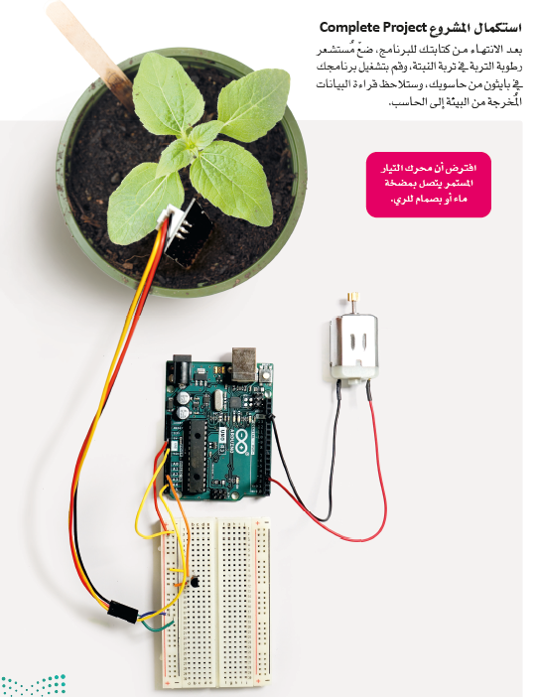
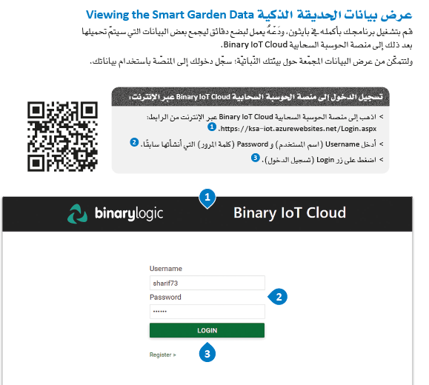
الدرس الثالث التفاعل مع خدمات الويب السحابية

Slide 34
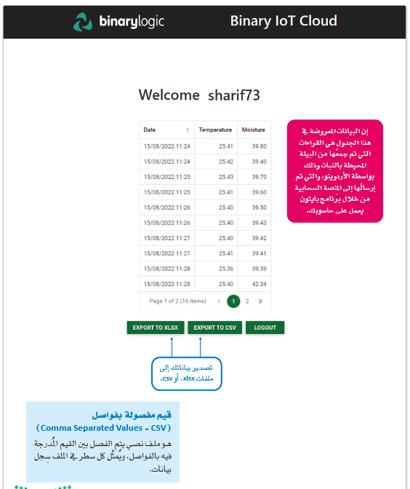
الدرس الثالث التفاعل مع خدمات الويب السحابية

Slide 35
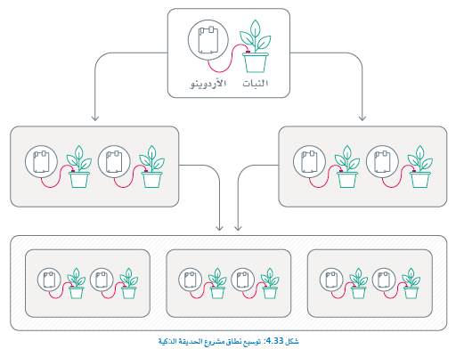
الدرس الثالث التفاعل مع خدمات الويب السحابية
استخدام بيانات المستشعرات ومجموعات البيانات الضخمة لاتخاذ القرارات وفق تلك البيانات المجمعة لقد كانت مراقبة الحديقة الذكية هي محور المشروع السابق، وهو يشكل مثالا مصغرا على عملية المراقبة الذكية في الزراعة، حيث يتكون من جهاز واحد فقط يجمع البيانات ويرسلها إلى منصة عبر الإنترنت، ولكن وجود حديقة كبيرة يتطلب المزيد من الأجهزة لتكون المراقبة شاملة لكافة النباتات والبيئات المختلفة، حيث يتطلب كل نوع وصنف من النباتات إعداد بيئة مختلفة لمراقبته. كما أن عملية جمع البيانات المختلفة قد تكشف عن وجود أنماط مختلفة في بيئة الحديقة تشكل معا نظاما متكاملا. افترض الآن وجود عدة حدائق في أنحاء مختلفة من المدينة. يتعين على إدارة الحدائق في البلدية مراقبة ورعاية كل مـن هـذه الحدائق مـن خـلال أنظمة مختلفة. تجمع هذه الحدائق كميات هائلة من البيانات، والتي يمكن تحليلها بدورها لتوفير رؤى وأنماط شاملة حول إدارة وتشغيل جميع تلك الحدائق من خلال إجراء المقارنة بين كل منها مثلاً.
إن الإدارة الذكية للحدائق باستخدام هذه التقنيات تساهم بشكل فاعل في تحسين الحدائق الذكية وتطويرها، وذلك .من خلال زيادة فاعلية تلك النظم، والمحافظة على توازنها واستمراريتها.

Slide 36
الدرس الرابع المشروع
تتصف الحدائق الذكية بأنها أنظمة معقدة تتضمن أنواعا مختلفة من النباتات في البيئة نفسها ، وتتم مراقبتها بنظام واحد.
صمم دائرة باستخدام الأردوينوي محاكي دوائر تينكركاد قائمـة علـى الدائرة التي أنشأتها مسبقا لمراقبة وري عدد أكبر من النباتات.
استخدم الأطراف التناظرية المتبقية لتوصيل ثلاث نباتات أخرى باستخدام مستشعرات رطوبة التربة.
قم بتطوير برنامج البايثون للحصـول علـى قـيـم الرطوبـة مـن النباتات الجديدة، وإنشاء ظروف بيئية مختلفـة لـري كل نبات.
أنشئ الدائرة الفعلية وأعـد كتابـة برنامج البايثون ليتضمن النباتات الجديدة.

